Slide 2
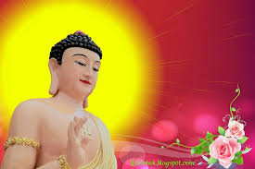
আজকের পাঠের
স্বাগতম

Slide 3
শিক্ষক পরিচিতি
অংথুইপ্রু দেওয়ান
সহকারী শিক্ষক
বড়ডলু কুঞ্জুরীপাড়া সরকারি প্রাথমিক বিদ্যালয় ।
মানিকছড়ি , খাগড়াছড়ি ।

Slide 4
পাঠ পরিচিতি
শ্রেণিঃতৃতীয়
বিষয়ঃবৌদ্ধ ধর্ম ও নৈতিক শিক্ষা
অধ্যায়ঃপঞ্চম
পাঠের শিরোনামঃনৈতিক শিক্ষা (গৃহীশীল)
পাঠ্যাংশঃবৌদ্ধধর্মে নৈতিক শিক্ষার গুরুত্ব ...........নৈতিক শিক্ষার মূল ভিত্তি ।

Slide 5
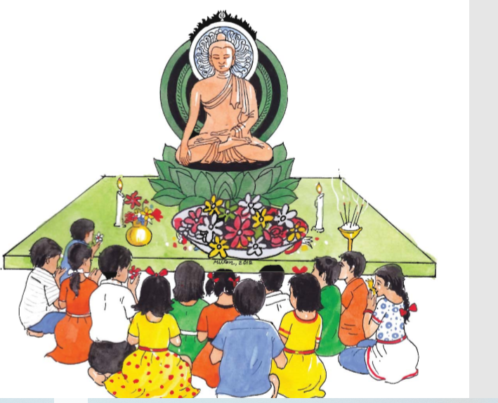
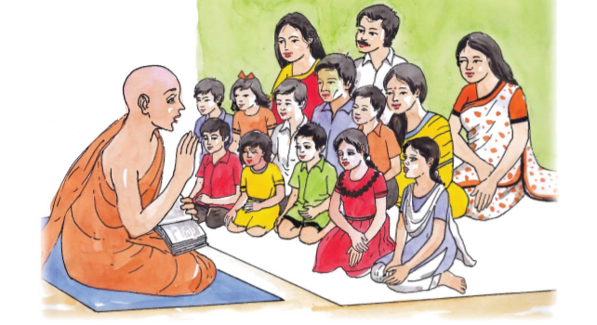
এসো আমরা ছবি দেখি
ভিক্ষুর নিকট শীল প্রার্থনারত উপাসক-উপাসিকাবৃন্দ
বুদ্ধের নিকট শীল প্রার্থনারত উপাসক-উপাসিকাবৃন্দ

Slide 6
পাঠ ঘোষনা
আজকের আমাদের পাঠ
নৈতিক শিক্ষা (গৃহীশীল)

Slide 7
শিখনফল
৫.১.১ শীল কি বলতে পারবে।

Slide 9
নিচের প্রশ্নগুলোর উত্তর দাও।
ক) শীলবান কাকে বলে?
খ) নৈতিক শিক্ষার ভিত্তি কী?
গ) নৈতিক শিক্ষার কয়েকটি উদাহারন দাও।
ঘ) ভিক্ষুদের জন্য কোন শীল রয়েছে?

Slide 10
বাম পাশের বাক্যাংশের সাথে ডান পাশের বাক্যাংশের মিলকরণ কর।
বাম
ডান
বিরত থাকতে হয়
মহৎ গুণ
ভ্রাতৃত্ববোধ হচ্ছে মানুষের
নৈতিক গুণাবলি
পরোপকার,জীবের দয়া হলো
প্রাণীহত্যা

Slide 11
শূন্যস্থান পূরণ কর।
১) বৌদ্ধ ধর্ম মতে,নীতিবানকে-------------বলা হয়।
২) দুশ্চরিত্র ব্যক্তি সমাজের--------------।
৩) চরিত্রবান ব্যক্তিকে সবাই----------------করে।
শীলবান
কলঙ্ক
প্রশংসা

Slide 12
একক কাজ
আমরা কোন কোন কাজগুলো থেকে বিরত থাকব?

Slide 13
মূল্যায়ন
সংক্ষেপে উত্তর দাও।
(ক) নৈতিক শিক্ষার মূল ভিত্তি কী?
(খ) শীল পালনকারীকে কী বলা হয়?
(গ) প্রাতিমোক্ষ শীল কারা পালন করেন?

Slide 14
(ক) নৈতিক শিক্ষার মূল ভিত্তি কী ?
উত্তরঃ শীলই হচ্ছে নৈতিক শিক্ষার মূল ভিত্তি ।
(খ) নীতিবানকে কী বলা হয় ?
উত্তরঃ নীতিবানকে শীলবান বলা হয় ।
খ) প্রাতিমোক্ষ শীল কারা পালন করে ?
উত্তরঃ ভিক্ষুরা প্রাতিমোক্ষ শীল পালন করেন।

Slide 15
বাড়িকাজ
একজন শীলবান ব্যক্তির গুণাবলি ৫টি বাক্যে লিখ।

Slide 16
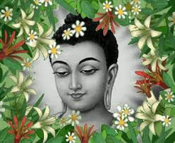
ধন্যবাদ

